Slide 1
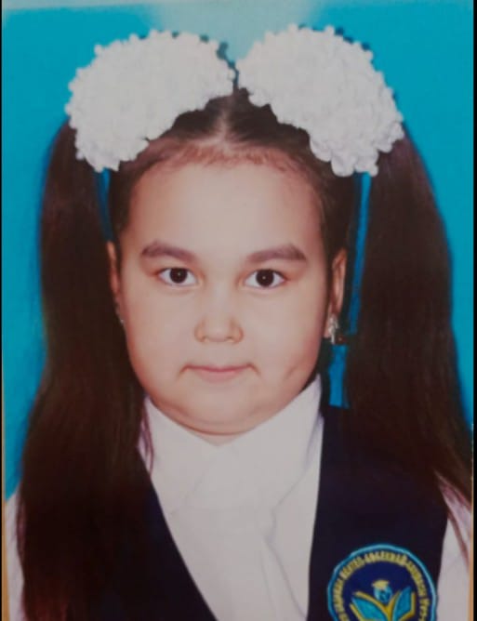
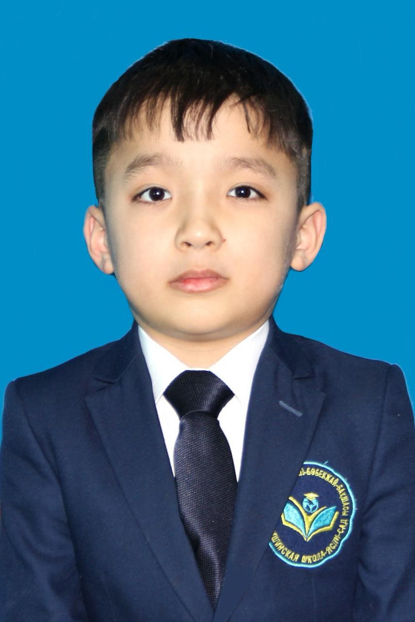
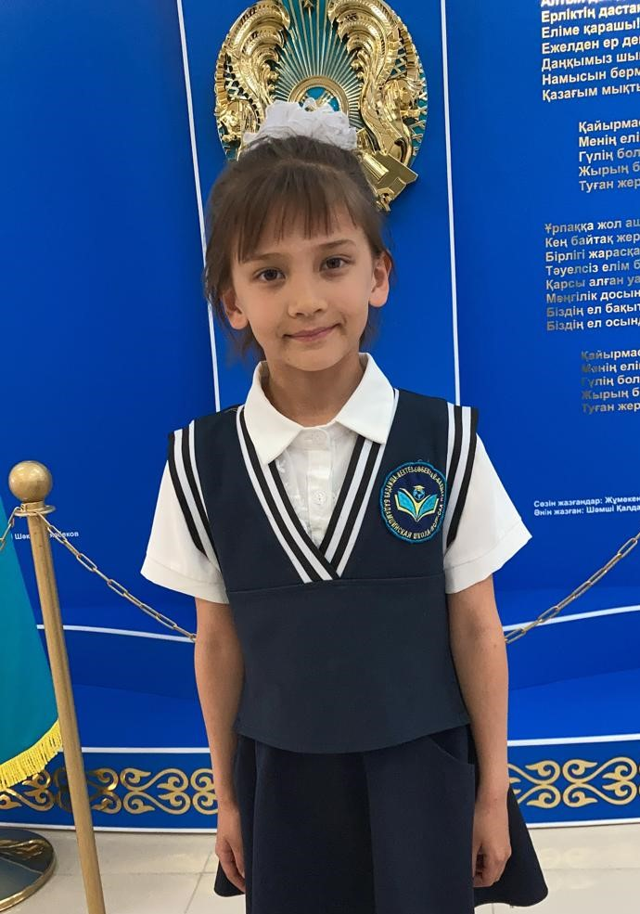
ОБЛАСТНОЙ КОНКУРС
«ЕРТЕГІЛЕР ЕЛІНЕ САЯХАТ»
СЕРТИФИКАТ
Баенов Алан
Сариева Милана
ОБЛАСТНОЙ КОНКУРС
«ЕРТЕГІЛЕР ЕЛІНЕ САЯХАТ»
Балгазина Дарина
ІІІ место

Slide 2
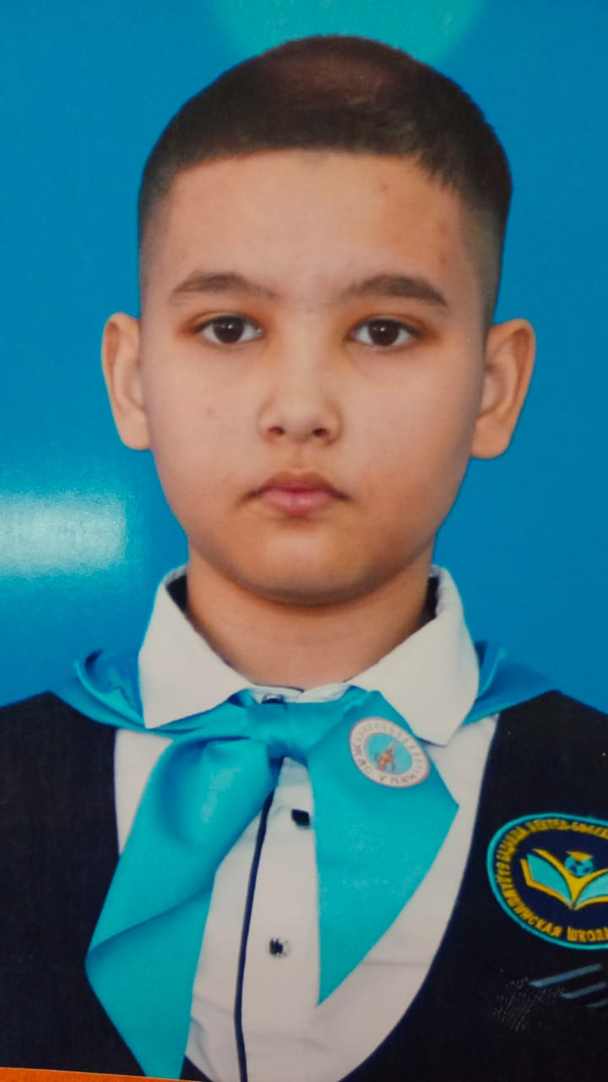
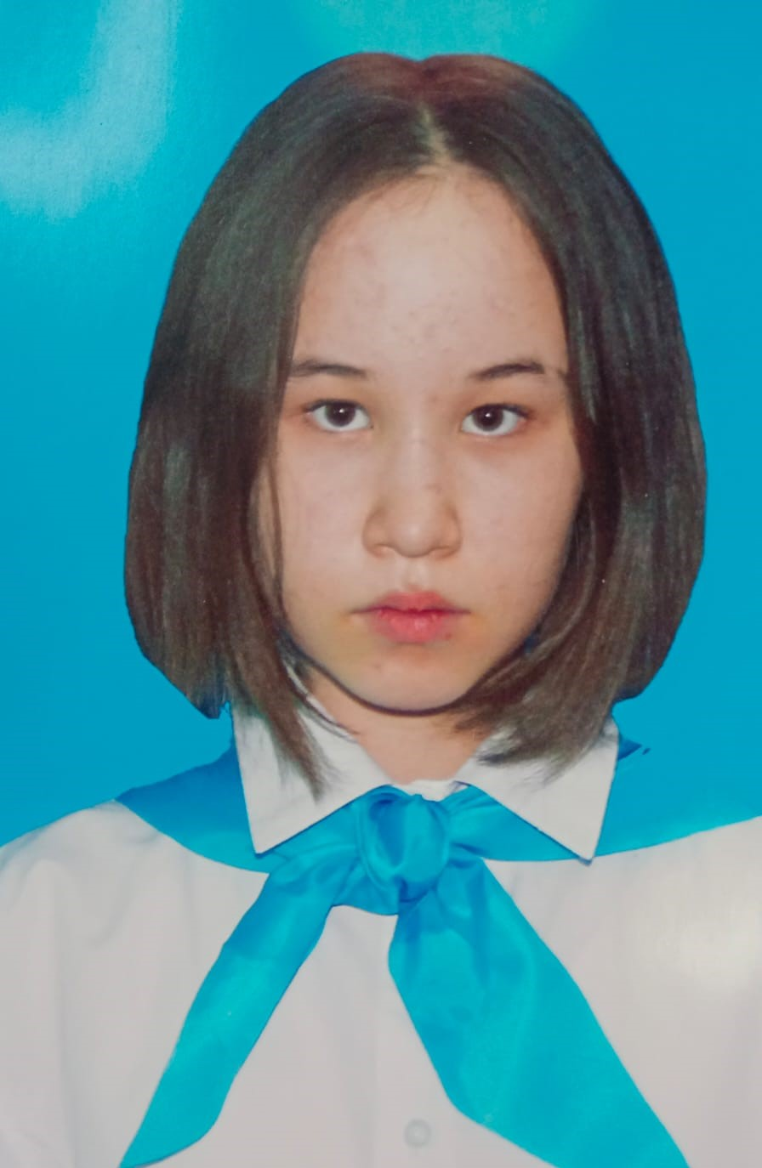
ОБЛАСТНОЙ КОНКУРС ЭССЕ «ТУҒАН АУЫЛЫМ-МАҚТАНЫШЫМ»
Абдуллин Руслан, 8 кл,
ІІІ место, руководитель Абдуллина ОО
Искиндирова Диана, 8 кл, ІІІ место, руковод Абдуллина ОО

